Slide 1
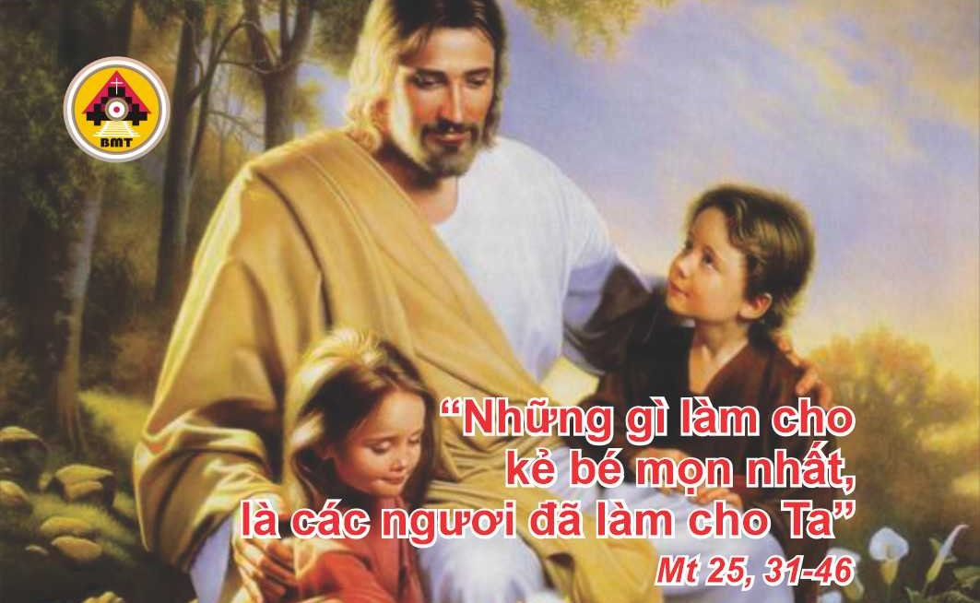

THỨ HAI TUẦN I MÙA CHAY NĂM A

Slide 2
Ca Nhập Lễ
Như mắt những người tôi tớ nam nhìn vào tay chủ mình, thì mắt chúng tôi cũng nhìn vào Chúa là Thiên Chúa chúng tôi, cho tới khi Người thương xót chúng tôi. Xin thương xót chúng tôi, lạy Chúa, xin thương xót chúng tôi.

Slide 3

Bài Đọc 1: Lv 19, 1-2. 11-18
“Hãy xét đoán công minh đối với kẻ khác”.
Trích Sách Lêvi

Slide 4
Đáp Ca
Tv 18, 8. 9. 10. 15
Lạy Chúa, lời Chúa là thần trí và là sự sống

Slide 5
Câu Xướng Trước Phúc Âm
Ôi lạy Chúa, xin tạo cho con quả tim trong sạch. Xin ban lại cho con niềm vui ơn cứu độ.

Slide 6
PHÚC ÂM: Mt 25, 31-46

Slide 7


Slide 8

DÂNG LỄ

Slide 9
CA HIỆP LỄ
Chúa phán: “Ta bảo thật các ngươi, sự gì các ngươi đã làm cho một trong những kẻ bé mọn nhất của Ta, là các ngươi đã làm cho chính Ta. Hỡi những kẻ được Cha Ta chúc phúc, hãy đến lãnh nhận Nước Trời đã chuẩn bị sẵn cho các ngươi từ khi taọ dựng vũ trụ.

Slide 10
CA KẾT LỄ

Slide 11
THỨ HAI TUẦN I MÙA CHAY NĂM A

